Slide 1
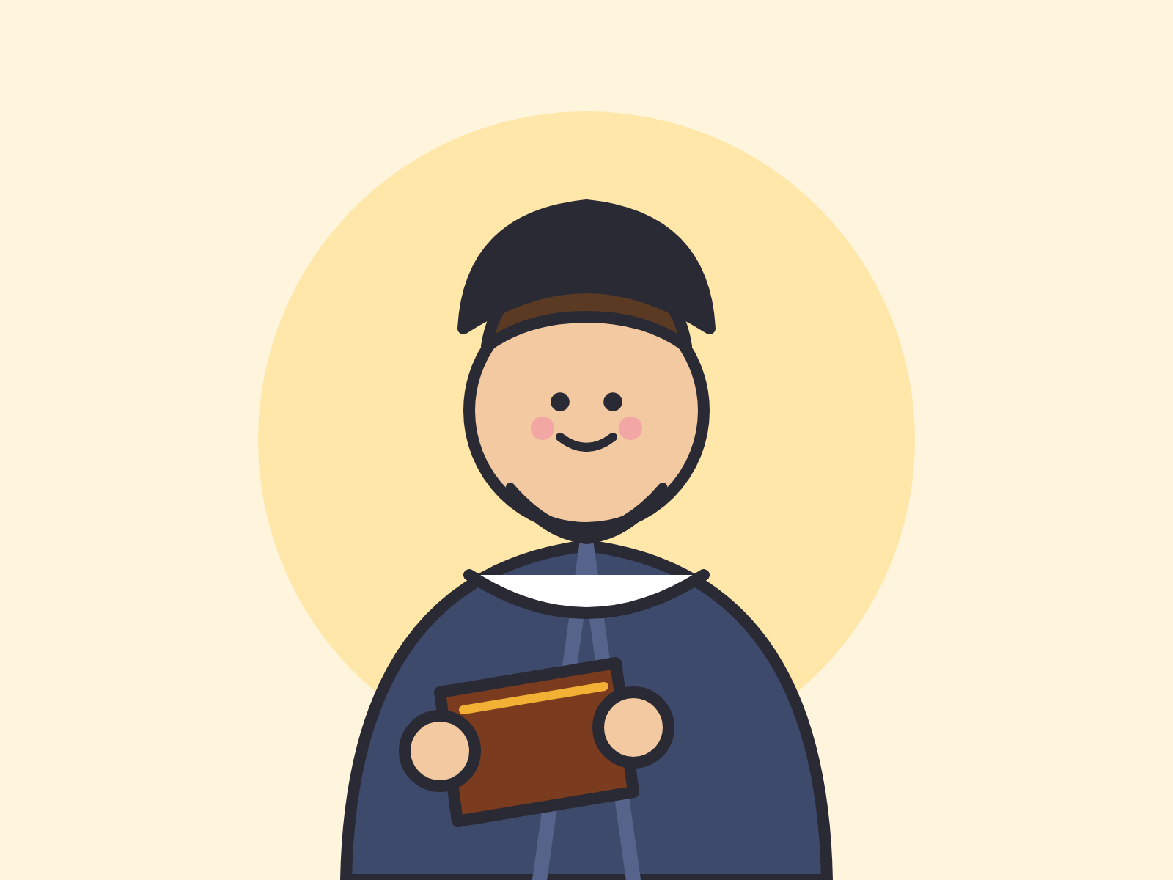
SÉRIE HERÓIS DA FÉ
O LIVRO QUE CABIA NO BOLSO
a história de William Tyndale
“E conhecereis a verdade, e a verdade vos libertará.”
João 8.32
Jornada de Oração · ADME · 31/10/2026
Notes:
Boas-vindas! Mostre um Novo Testamento pequeno, de bolso (se tiver um). Pergunte: "Quem aqui tem uma Bíblia em casa? Quem consegue ler a Bíblia sozinho?" Diga: "Hoje vamos conhecer William Tyndale, um homem que trabalhou a vida inteira para que todo mundo pudesse ler a Bíblia na própria língua. Há 500 anos, em 1526, ele imprimiu um Novo Testamento tão pequeno que cabia no bolso!" Leia João 8.32 com as crianças: "E conhecereis a verdade, e a verdade vos libertará."

Slide 2

1
UMA BÍBLIA TRANCADA
Há uns 500 anos, na Inglaterra, a Bíblia da igreja era em latim.
O povo ouvia as palavras, mas não entendia nada!
Numa terra de colinas e ovelhas, cresceu um menino chamado William Tyndale.
PARA PENSAR Como seria ouvir a Bíblia numa língua que você não conhece?
O Livro que Cabia no Bolso · Série Heróis da Fé
Notes:
Pergunte: "Alguém aqui já ouviu uma música numa língua que não entende? Dá para aprender alguma coisa com ela?" Explique: era assim na igreja da Inglaterra. A Bíblia era lida em latim, e o povo comum não entendia. Havia gente que amava a Deus de verdade, mas não podia ler a Palavra sozinha. William Tyndale nasceu por volta de 1494, numa região de colinas e de rebanhos de ovelhas. Ele cresceu ouvindo a missa em latim sem entender. Deixe as crianças responderem à pergunta da caixa.

Slide 3
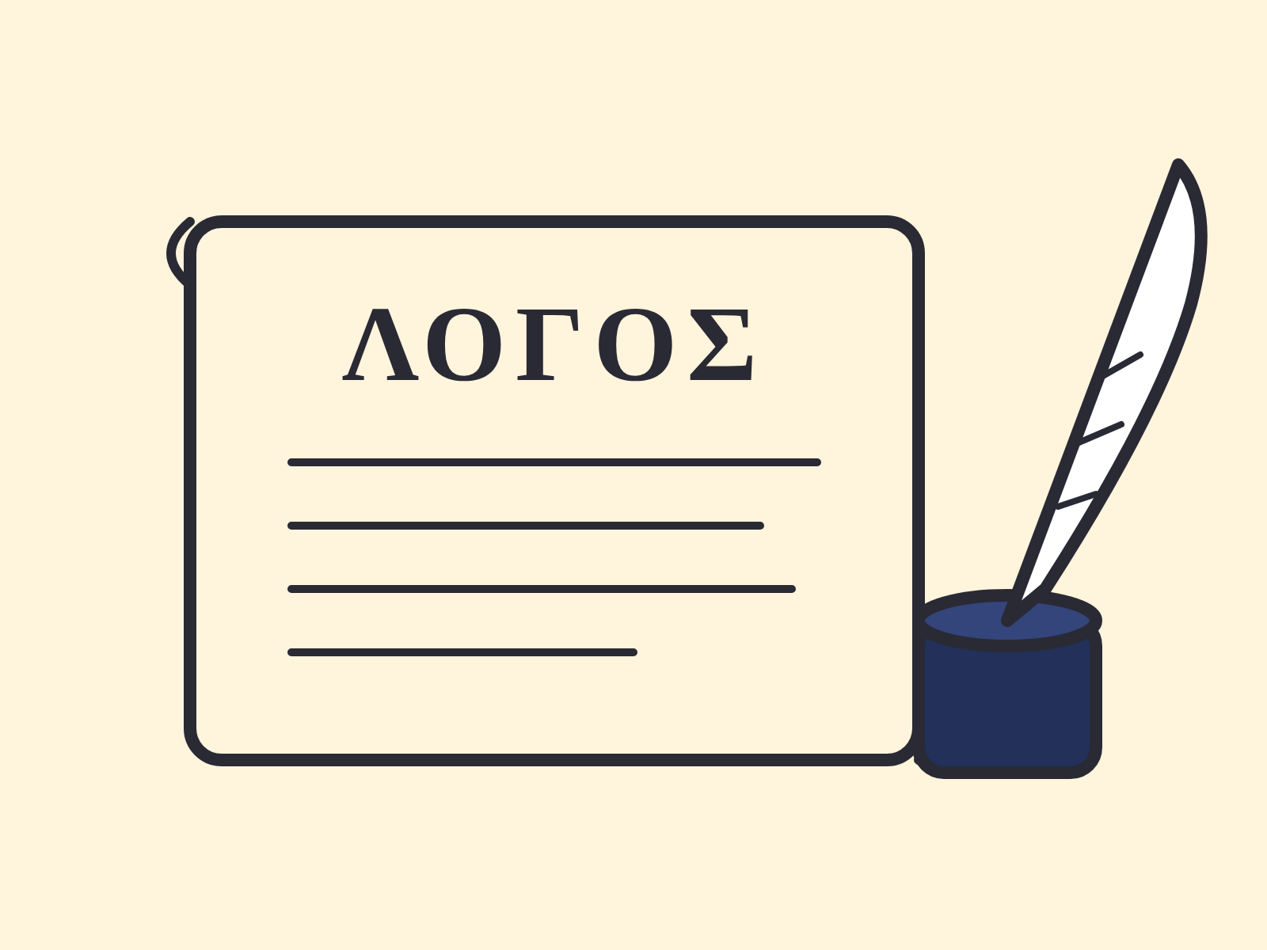
2
O MENINO QUE GOSTAVA DE ESTUDAR
William cresceu e foi estudar na Universidade de Oxford.
Com o tempo, aprendeu grego e hebraico, as línguas da Bíblia.
Ele tinha um sonho: a Bíblia na língua de todo mundo!
VOCÊ SABIA? Tyndale traduziu o Novo Testamento direto do grego para o inglês, a língua do povo.
O Livro que Cabia no Bolso · Série Heróis da Fé
Notes:
Conte que William estudou muito em Oxford, uma universidade famosa da Inglaterra. Ele aprendeu grego e, com o tempo, também hebraico, para ler a Bíblia nas línguas em que ela foi escrita. Um estudioso que o conheceu disse que ele falava tão bem as línguas que, em qualquer uma delas, parecia ser a língua da casa dele! Pergunte: "Quem aqui sabe dizer uma palavra em outra língua?" Depois diga: "Tyndale usou tudo o que estudou para ajudar o povo a conhecer Deus. Estudar também pode ser um jeito de servir a Deus."

Slide 4
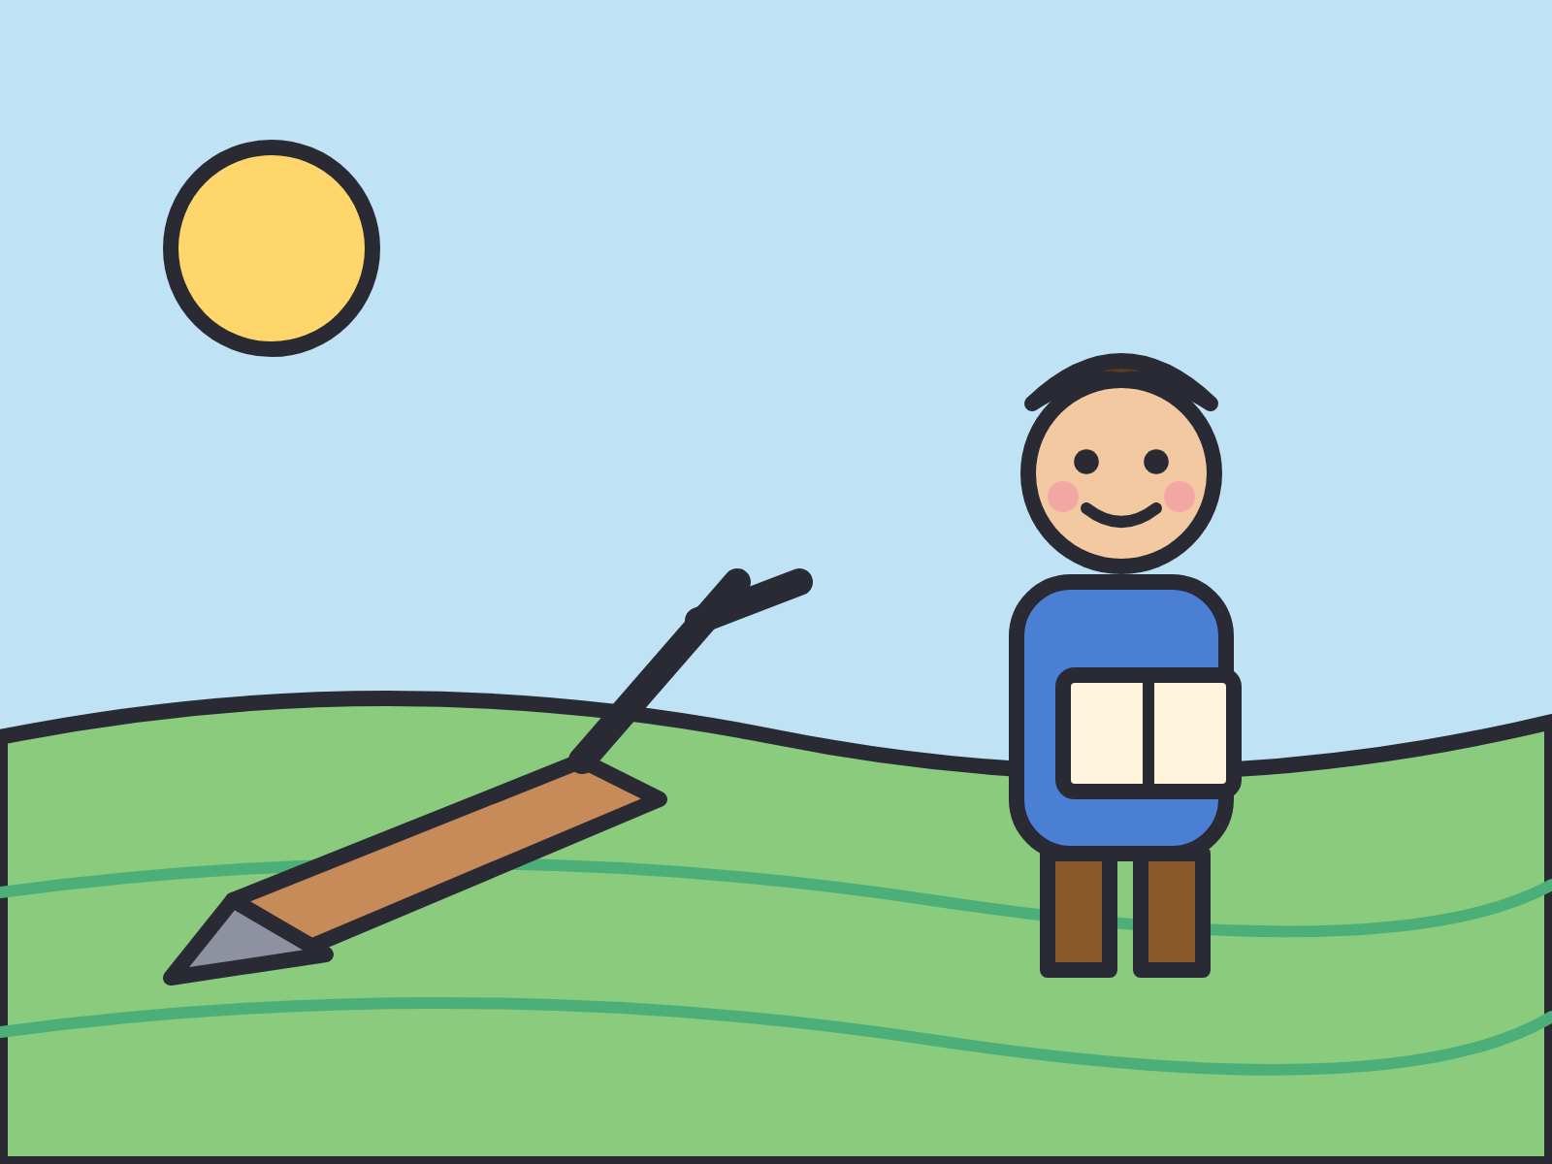
3
O MENINO DO ARADO
Tyndale foi ser professor dos filhos de um fidalgo.
Homens importantes vinham jantar na casa e discutiam a Bíblia.
Conta um historiador que, numa discussão, Tyndale disse a um homem estudado: “Antes de muitos anos farei que um menino que guia o arado saiba mais da Escritura que o senhor.”
PARA PENSAR O menino do arado hoje pode ser você! A Bíblia é para crianças também.
O Livro que Cabia no Bolso · Série Heróis da Fé
Notes:
Mostre a figura e explique: o arado é a ferramenta que abre a terra para plantar. O menino que guia o arado era um menino simples, que trabalhava no campo. Tyndale foi professor dos filhos de Sir John Walsh, um fidalgo (um homem nobre). Na mesa do jantar vinham homens importantes da igreja. Quem conta essa frase de Tyndale é o historiador John Foxe. Pergunte: "Será que uma criança pode saber muito da Bíblia?" Sim! Desafie: "Quem sabe um versículo de cor?" Deixe duas ou três crianças falarem.

Slide 5
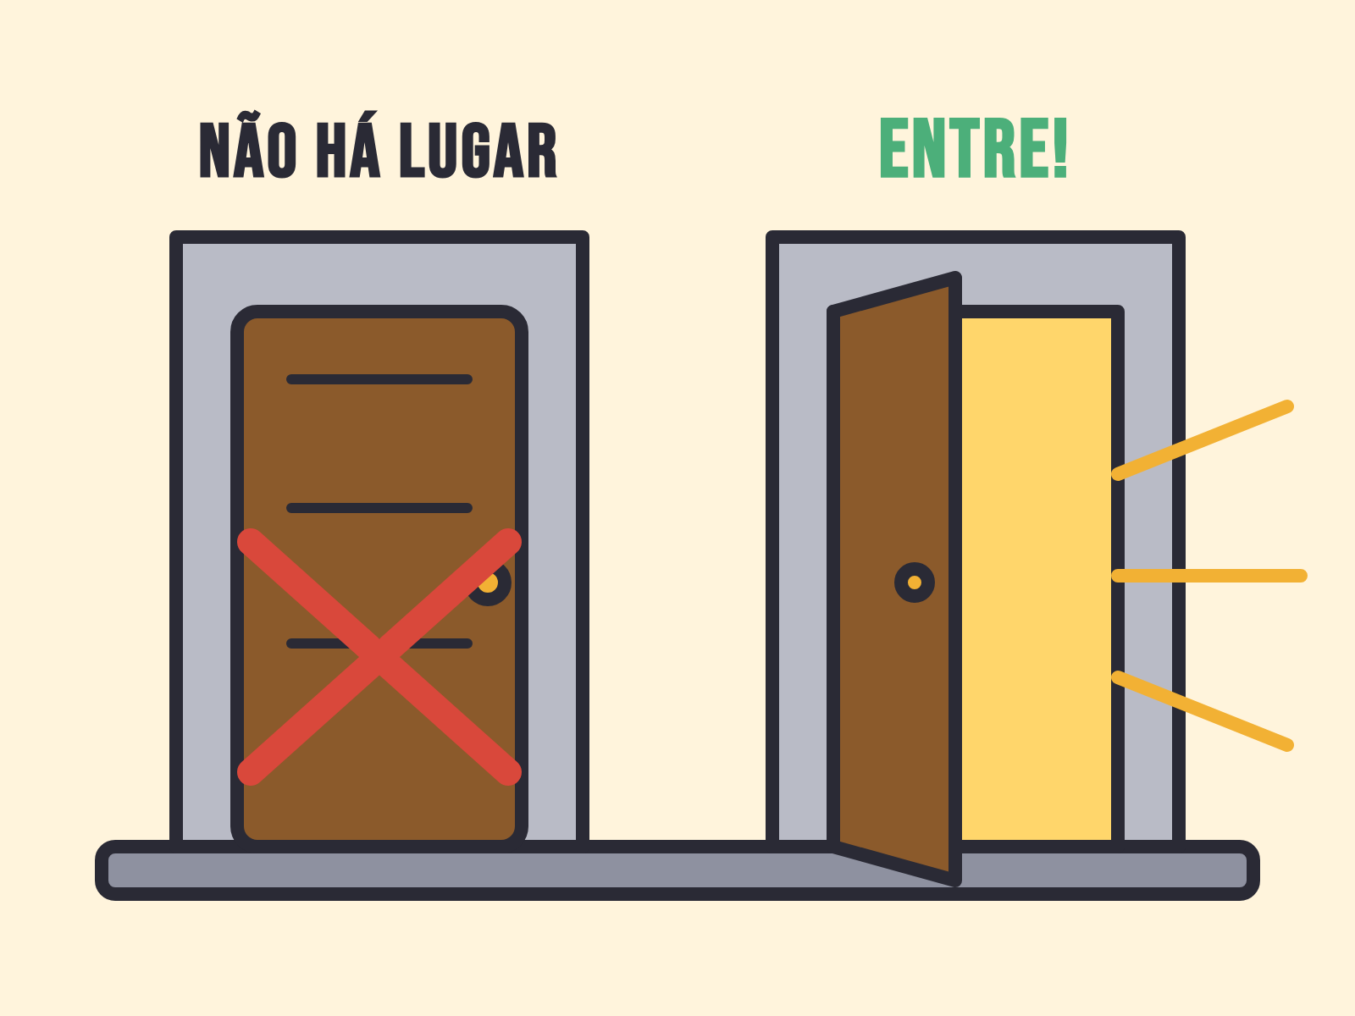
4
A PORTA FECHADA
Tyndale foi a Londres pedir ao bispo um lugar para traduzir a Bíblia.
O bispo disse que a casa dele estava cheia: não havia lugar.
Mas um comerciante de tecidos, Humphrey Monmouth, abriu a casa para ele.
Ali, Tyndale estudava de noite e de dia.
NA BÍBLIA “Eis que diante de ti pus uma porta aberta, e ninguém a pode fechar.” Apocalipse 3.8
O Livro que Cabia no Bolso · Série Heróis da Fé
Notes:
Faça o gesto: feche uma porta de verdade da sala (ou finja com as mãos) e diga: "Não há lugar!" Depois abra outra e diga: "Entre!" Conte que Tyndale pediu ajuda ao bispo de Londres, Cuthbert Tunstall, mas ouviu que a casa estava cheia. Então Deus usou um amigo, o comerciante Humphrey Monmouth, que o recebeu em casa. Diga: "Quando uma porta se fecha, Deus pode abrir outra." Brincadeira rápida: cada criança desenha no ar uma porta que se fecha e outra que se abre.

Slide 6
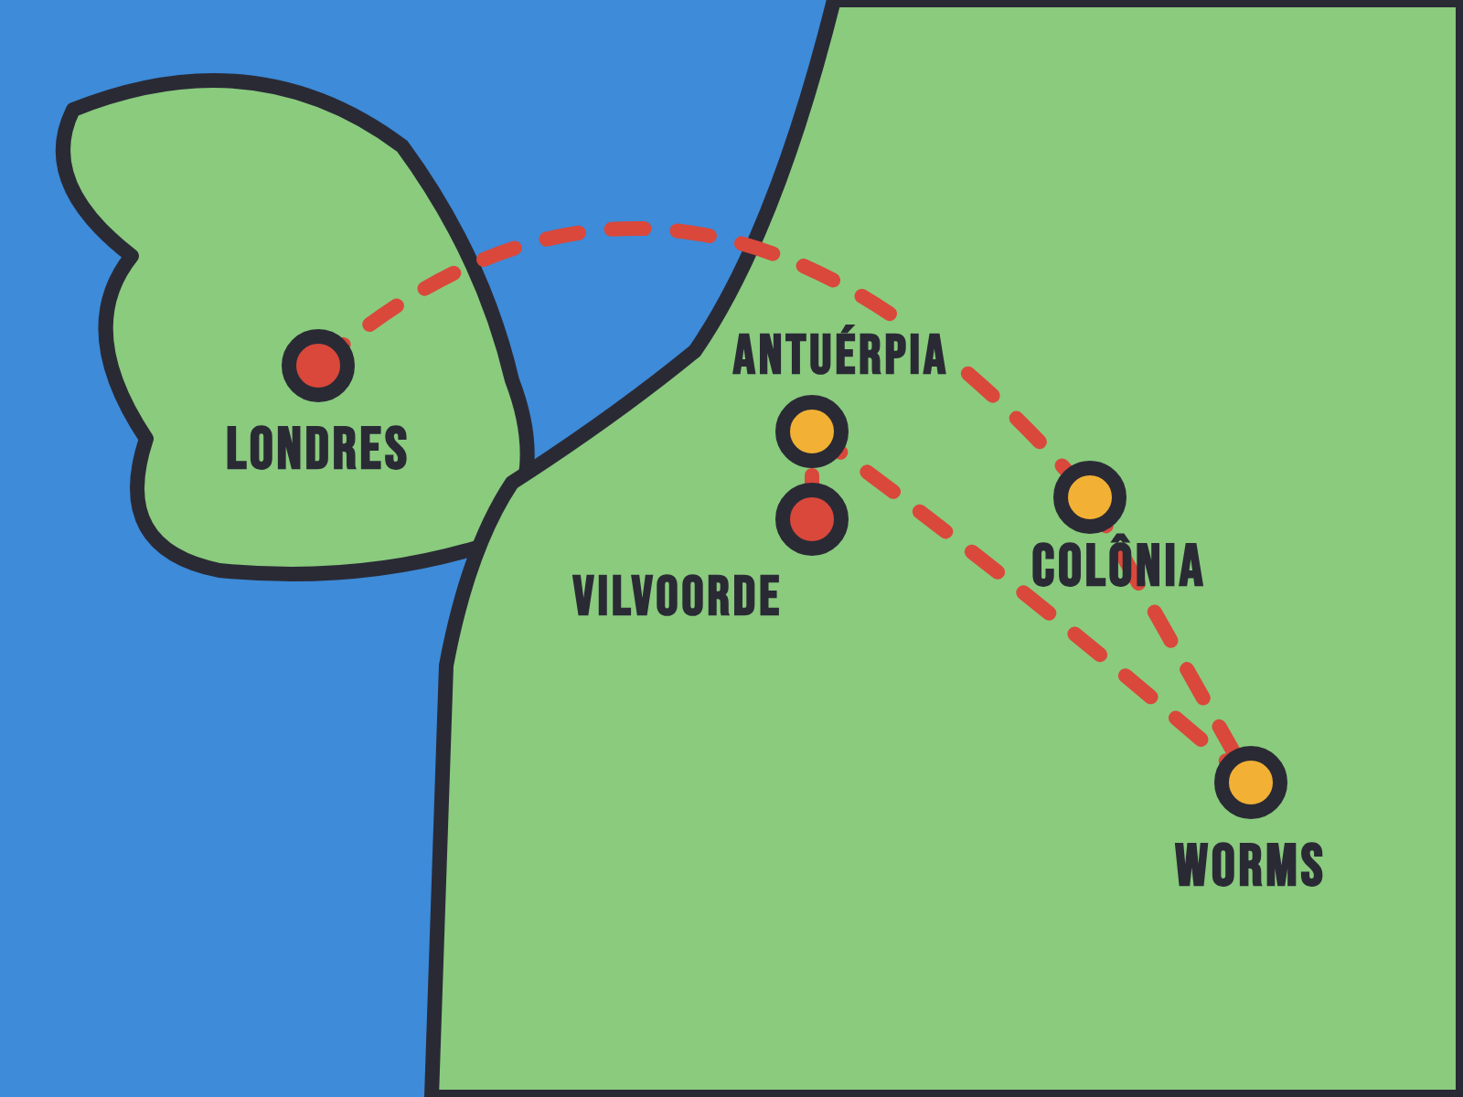
5
PARA LONGE DE CASA
Em 1524, Tyndale entrou num navio e deixou a Inglaterra.
Na cidade de Colônia, começou a imprimir o Novo Testamento.
Mas o segredo foi descoberto!
Tyndale pegou as folhas já impressas e fugiu, rio acima.
BRINCADEIRA Corrida das folhas: leve papéis de um lado ao outro da sala sem deixar cair nenhum!
O Livro que Cabia no Bolso · Série Heróis da Fé
Notes:
Mostre o mapa: Londres, Colônia, Worms, Antuérpia e Vilvoorde. Em maio de 1524 Tyndale deixou a Inglaterra e nunca mais voltou. Em 1525, em Colônia, um impressor começou a imprimir o Novo Testamento. Um homem que era contra descobriu o segredo e as autoridades mandaram parar. Tyndale pegou as folhas já impressas e fugiu rio acima, pelo rio Reno, até a cidade de Worms. Faça a brincadeira da caixa: duas equipes levam folhas dobradas de um lado ao outro da sala, sem deixar cair. Ao final: "Deus guardou Tyndale e as folhas!"

Slide 7
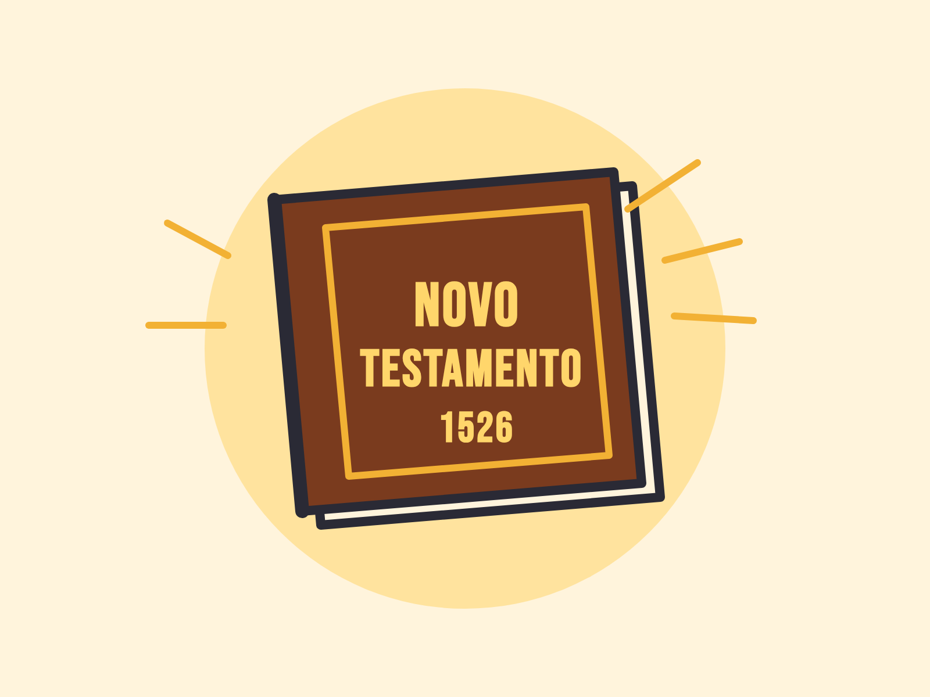
6
O LIVRO QUE CABIA NO BOLSO
Na cidade de Worms, em 1526, o Novo Testamento ficou pronto!
Ele foi impresso num prelo, em tamanho pequeno: cabia no bolso.
Foram milhares de livrinhos em inglês, a língua do povo.
VOCÊ SABIA? Em 2026 esse livro faz 500 anos! Só três daqueles livrinhos chegaram até hoje.
O Livro que Cabia no Bolso · Série Heróis da Fé
Notes:
Este é o capítulo do título! Mostre um livro pequeno e coloque-o no bolso. Explique o prelo: uma máquina que aperta o papel sobre as letras com tinta, e assim imprime muitas páginas iguais. Em 1526, na cidade de Worms, na Alemanha, ficou pronto o primeiro Novo Testamento impresso em inglês. Foram milhares de exemplares (os estudiosos falam em 3.000 a 6.000). Hoje só existem três: dois em Londres e um em Stuttgart, na Alemanha. Pergunte: "Por que um livro pequeno era uma boa ideia?" (Era fácil de levar e de esconder.)

Slide 8
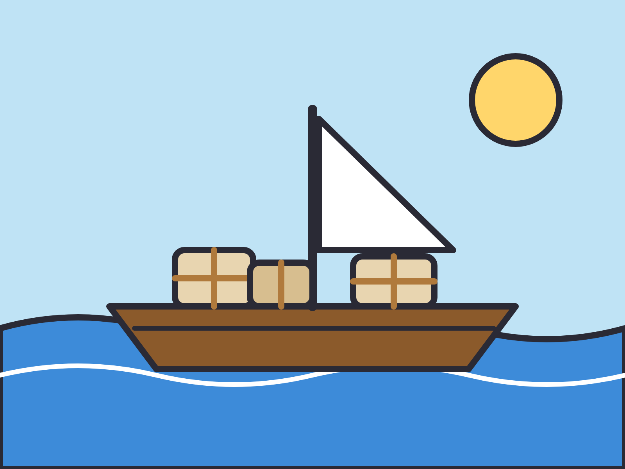
7
A VIAGEM ESCONDIDA
Os livrinhos atravessaram o mar escondidos em fardos de tecido.
O bispo mandou queimar os livros que encontrava.
Conta-se que ele acabou comprando muitos livros para queimar...
...e o dinheiro ajudou Tyndale a imprimir ainda mais!
PARA PENSAR Deus pode usar até o que quer nos atrapalhar!
O Livro que Cabia no Bolso · Série Heróis da Fé
Notes:
Teatrinho rápido: uma criança é o bispo, com uma bolsa de moedas; outra é o comerciante Augustine Packington, amigo de Tyndale. O bispo compra os livros para queimar; o comerciante leva o dinheiro para Tyndale, que imprime livros novos e melhores. Quem conta esta história é o historiador John Foxe. Diga: "O bispo queria acabar com os livros e acabou ajudando a imprimir mais! Deus pode usar até o que quer nos atrapalhar." Se tiver um retalho de tecido, embrulhe um livrinho nele para mostrar como os livros viajavam escondidos.

Slide 9
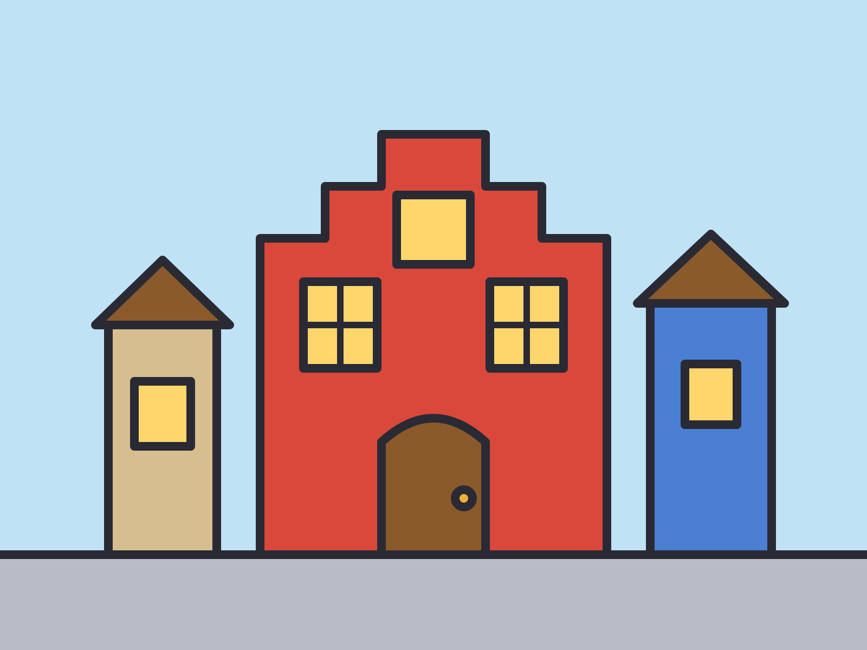
8
AMIGOS QUE ABREM A CASA
Na cidade de Antuérpia, amigos comerciantes cuidaram de Tyndale.
Ele morou na casa do amigo Thomas Poyntz e continuou traduzindo.
Conta-se que toda segunda e todo sábado ele visitava os pobres e os doentes.
E VOCÊ? Que boa ação você pode fazer nesta semana para alguém?
O Livro que Cabia no Bolso · Série Heróis da Fé
Notes:
Diga: "Tyndale não estava sozinho. Deus colocou amigos ao lado dele." Em Antuérpia, comerciantes ingleses o protegeram, e ele morou na casa de Thomas Poyntz, onde terminou uma revisão do Novo Testamento. Segundo o historiador John Foxe, Tyndale chamava de seu "passatempo" visitar os pobres e doentes duas vezes por semana, na segunda e no sábado. Atividade: cada criança escolhe uma boa ação para fazer nesta semana (ajudar em casa, visitar a vovó, dividir um lanche). Pergunte: "Quem abre a casa para a Bíblia hoje?"

Slide 10
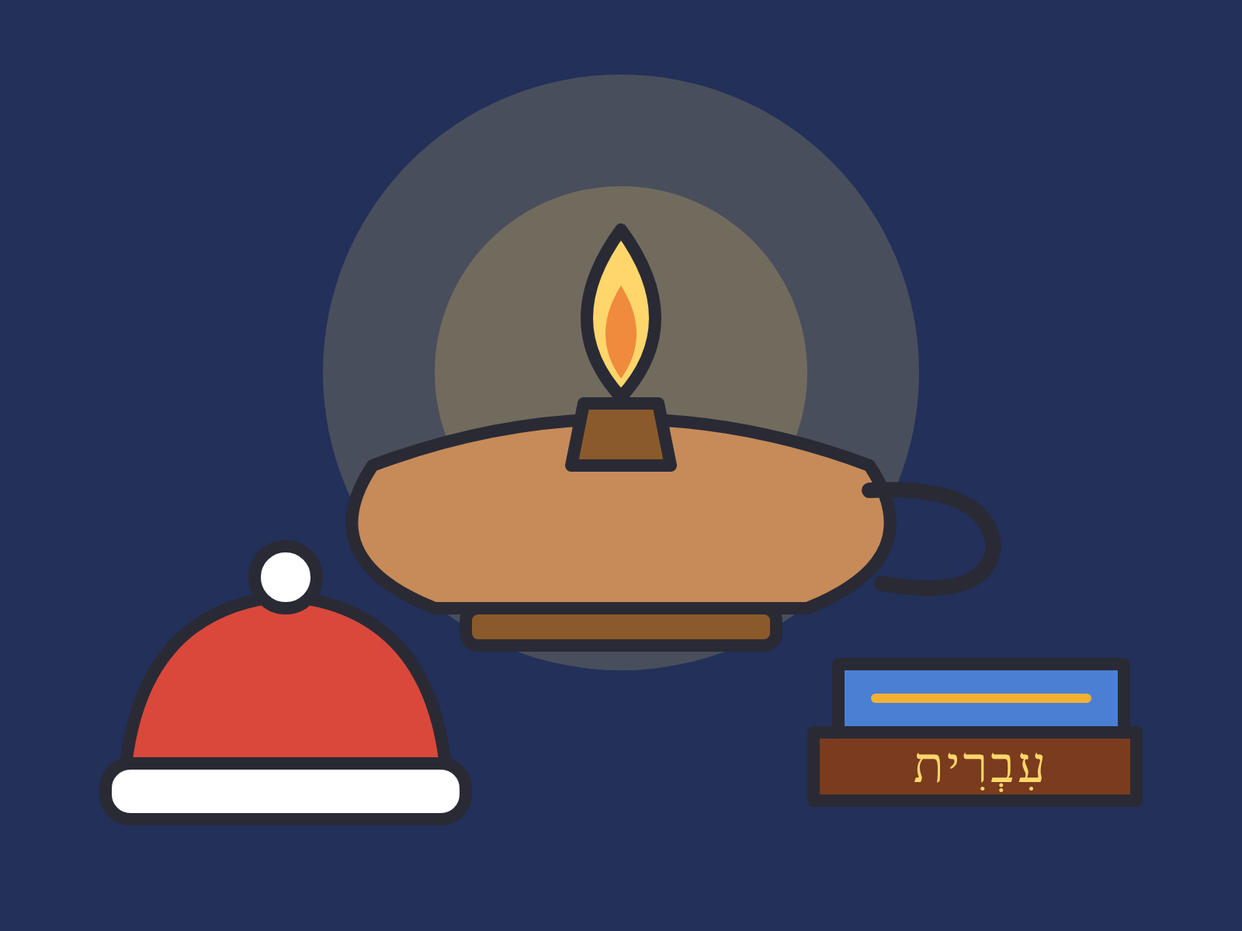
9
A LÂMPADA NO ESCURO
Um falso amigo entregou Tyndale.
Ele foi levado preso por causa da Bíblia, para um castelo frio.
Escreveu uma carta pedindo um gorro quente, uma lâmpada e livros para estudar.
E escreveu: “Serei paciente, aguardando a vontade de Deus.”
NA BÍBLIA “Lâmpada para os meus pés é tua palavra, e luz para o meu caminho.” Salmo 119.105
O Livro que Cabia no Bolso · Série Heróis da Fé
Notes:
Fale com calma. Um homem chamado Henry Phillips fingiu ser amigo de Tyndale e o entregou. Pergunte: "Quem é amigo de verdade?" Tyndale ficou preso no castelo de Vilvoorde, perto de Bruxelas. Mostre um gorro de lã e uma lâmpada (pode ser de LED): "Ele pediu isto e também livros para estudar a Bíblia!" A carta dele existe até hoje. Ele escreveu: "Serei paciente, aguardando a vontade de Deus." (Para menores de 6 anos, termine aqui com uma oração: "Senhor, obrigado porque tu cuidas de nós até no escuro.")

Slide 11
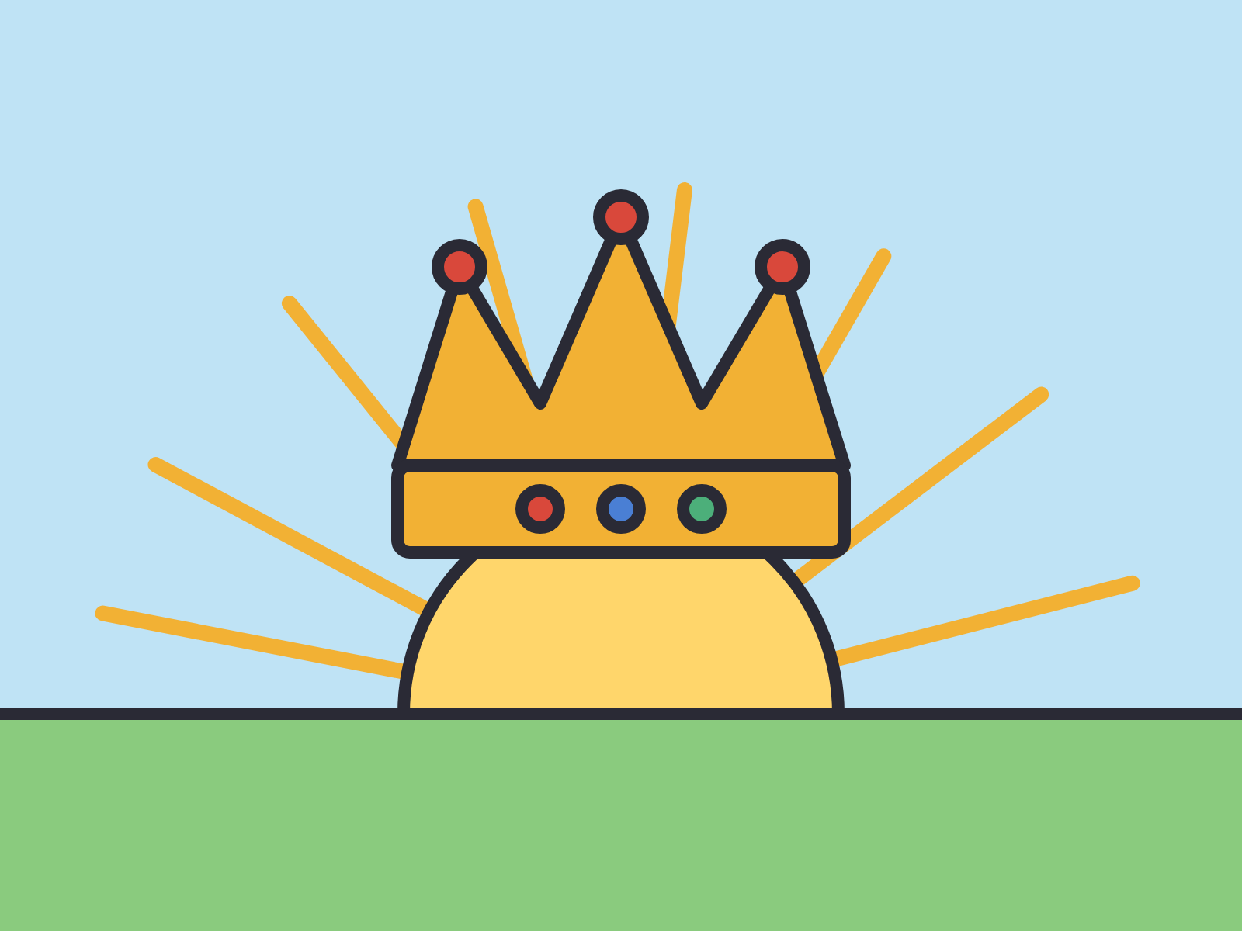
10
A ORAÇÃO QUE DEUS RESPONDEU
Em 1536, Tyndale foi morar com Jesus.
Conta-se que antes ele orou: “Senhor, abre os olhos do rei da Inglaterra!”
Poucos anos depois, havia uma Bíblia em inglês em cada igreja da Inglaterra.
Hoje nós temos a Bíblia na nossa língua!
ORAÇÃO Obrigado, Senhor, pela Bíblia na minha língua. Ajuda-me a ler e a obedecer.
O Livro que Cabia no Bolso · Série Heróis da Fé
Notes:
Diga com carinho: "Tyndale morreu por causa da Bíblia e foi morar com Jesus em 1536." (Não dê detalhes de como.) Segundo o historiador John Foxe, a última oração dele foi pelo rei: "Senhor, abre os olhos do rei da Inglaterra!" Linha do tempo no chão: dê um passo por ano (1536, 1537, 1538, 1539). Em 1538 o governo mandou que cada igreja tivesse uma Bíblia grande em inglês, e em 1539 saiu a Grande Bíblia. Diga: "Para nós, que cremos que Deus age na história, isso foi a resposta de Deus." Termine com a oração da caixa, todos juntos, de olhos fechados.

Slide 12
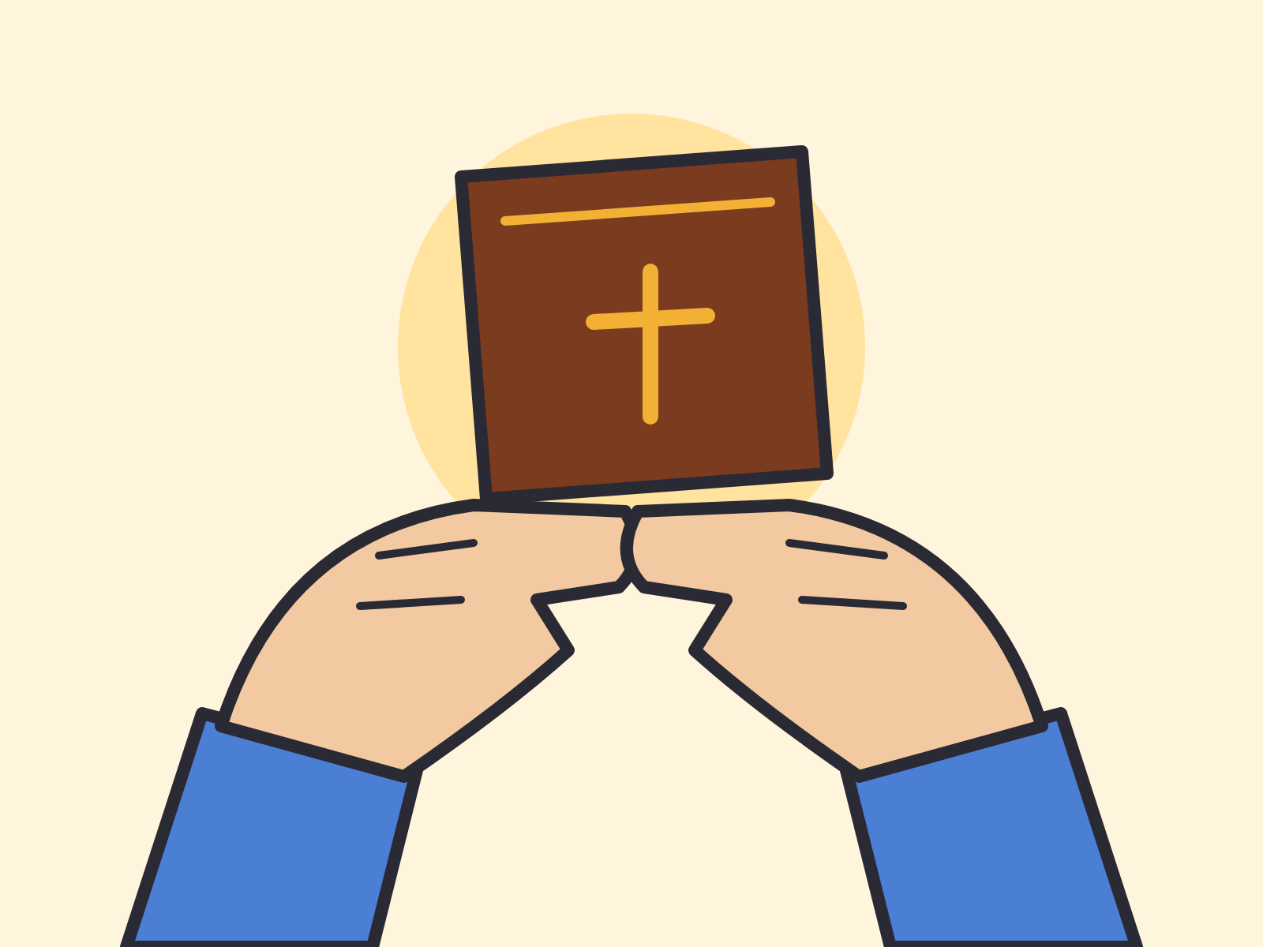
DESAFIO
QUEM DECORA
JOÃO 8.32?
“E conhecereis a verdade, e a verdade vos libertará.”
JOÃO 8.32
Repita 3 vezes com a turma: forte, normal e baixinho.
Em casa: ensine o versículo para alguém da sua família!
Notes:
Hora do desafio! Leia João 8.32 devagar, palavra por palavra, e peça que as crianças repitam. Depois, três rodadas: bem forte, normal e baixinho (quase sussurrando). Tire o versículo da tela e veja quem consegue falar sozinho. Celebre cada tentativa. Explique com palavras simples: "A verdade é Jesus e a Palavra dele. Quando a gente conhece a Bíblia, a gente fica livre do medo e do pecado." Combine: em casa, cada criança ensina o versículo para alguém da família.

Slide 13
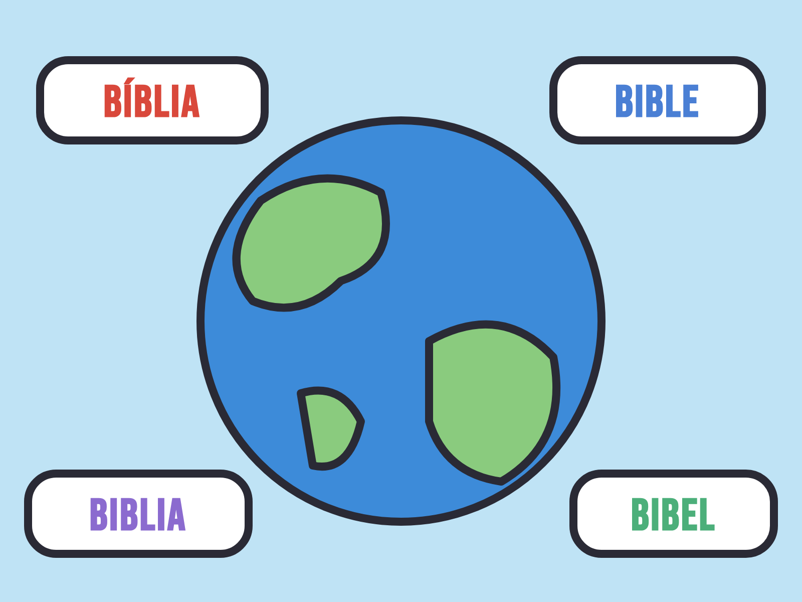
“E conhecereis a verdade,
e a verdade vos libertará.”
JOÃO 8.32
Tyndale terminou o seu Novo Testamento pedindo: “Orem por nós.”
Notes:
Todos juntos: leiam João 8.32 três vezes, cada vez mais baixinho, terminando em oração. Lembre que Tyndale terminou o Novo Testamento de 1526 pedindo "Orem por nós". Ore com as crianças: agradeça pela Bíblia na nossa língua, pelos tradutores e peça por povos que ainda não têm a Bíblia na língua deles. Encerramento: "A Bíblia é um presente que custou caro. Quando eu abro a minha Bíblia, estou abrindo esse presente."

